Slide 1
PowerPoint Viewer の使用方法は簡単です
① この画面は、プレゼンテーション 今これから何をやりたいかの最初のスライドです。
② 画面が小さかったら、画面の中で右クリックし、[全画面表示] をクリックします。
② 画面をクリックするたびに、プレゼンテーションが１段ずつ進行します。
③ プレゼンテーションを戻したいときは、画面の中で右クリックし、[前へ] をクリックします。
④ プレゼンテーションは最後のスライドを表示した後に自動的に終了しますが、途中で
終了したい場合は、画面の中で右クリックし、[スライドショーの終了] をクリックします。
⑤ １つのプレゼンテーションが終了したら、インターネットブラウザの [戻る] をクリックする
と、「ＰｏｗｅｒＰｏｉｎｔで楽しむ横浜国立大学だより」 のトップに戻ります。次のテーマを選択
して、引き続きごご覧下さい。
では、この画面をクリックして、プレゼンテーションをお楽しみ下さい

Slide 2
これから何をやりたいか
大野研ゼミ ２００６年３月 日
━ 地球環境とエネルギーの調和 ━
西 田 進

Slide 3
目 次
① プレゼンテーションの目的
② 地球環境は、今 ━ 特に温暖化の問題 ━
③ 植物への影響
④ 大気と海における物質循環
⑤ 環境と両立するエネルギー政策
⑥ 今後の予定

Slide 4
１．プレゼンテーションの目的
「これから大学で何をやりたいか」を考えるため、
① 自分の関心のあることを列挙する
② 現在までに何が明らかになっているかを調べる
③ 今後の研究の進め方についてヒントを得る
今の段階では
● 問題の在りかを探ることし、厳密性は求めない
● 文献は、孫引きが多いので、出典の明示は省略する

Slide 5
２．地球環境は、今
━ 特に温暖化の問題 ━

Slide 6
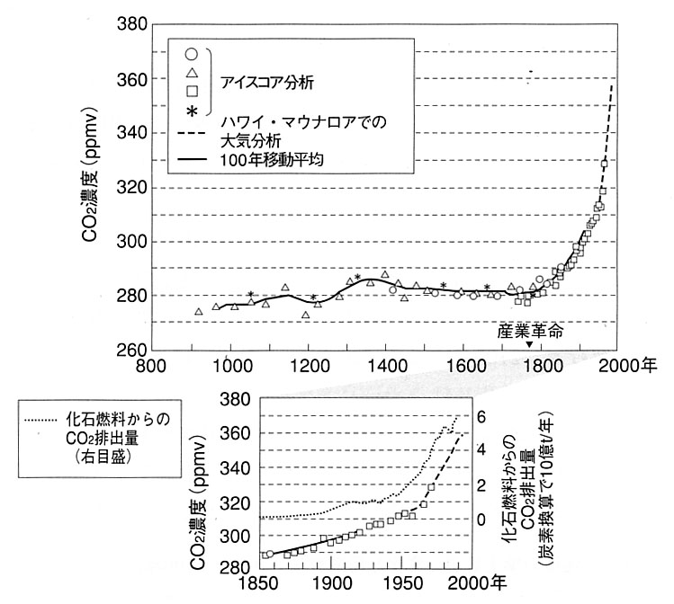
１０００年間 のＣＯ_{２}濃度の増加
地球環境は、今
産業革命以降、急激なＣＯ_{２}濃度の増加が見られる
化石燃料からのＣＯ_{２}排出量と強い相関がありそうだ

Slide 7
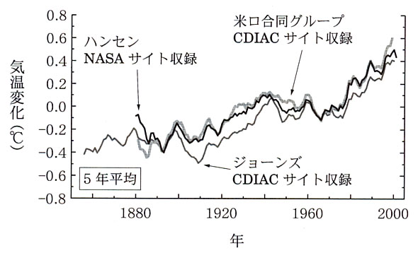
１４０年間 の気温の変化
地球環境は、今
２℃／１００年
３つの研究グループによる地上気温のデータは、大体一致している

Slide 8
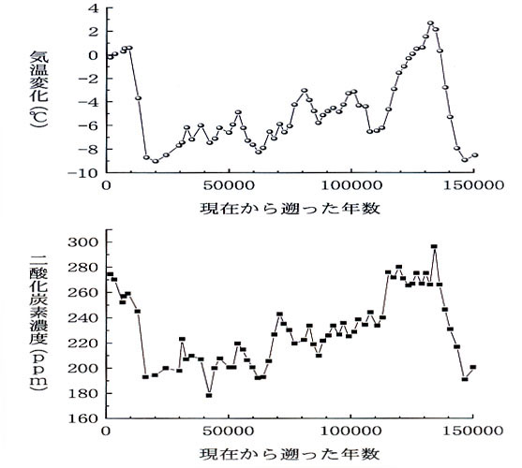
１６万年の気温とＣＯ２濃度の変化
地球環境は、今
０．
１℃／１００年
ＣＯ_{２}濃度の変化と気温の変化はよく対応している
過去には今よりも暑い時期や寒い時期があった

Slide 9
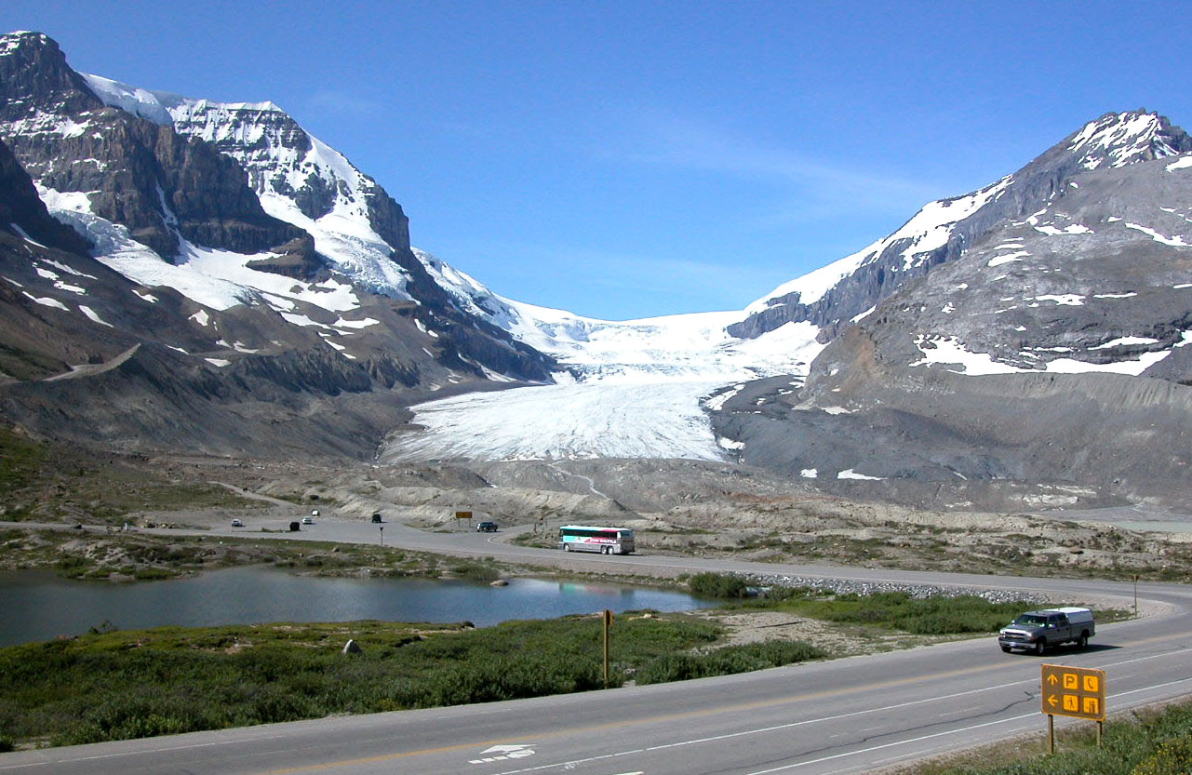
氷河の後退
地球環境は、今
カナディアンロッキーのコロンビア大氷原から
流れ出る氷河は、30年間に1.6kmも後退していた

Slide 10
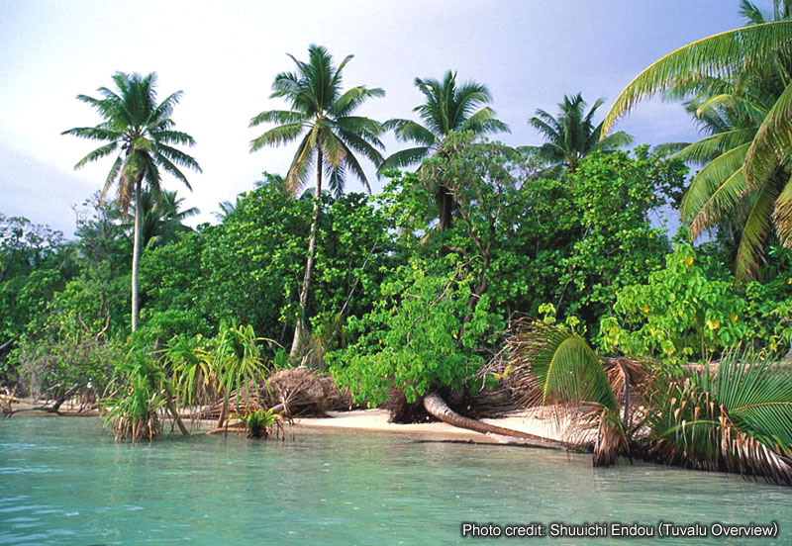
海面の上昇
地球環境は、今
ツルバ環礁では、芋畑に海水が入り、
作物が育たなくなり始めたという

Slide 11
ＣＯ_{２}のほかにも温室効果ガスはある
地球環境は、今
温室効果ガス | 温暖化係数 | 温暖化への寄与 （世界） （日本）
二酸化炭素 ＣＯ_{２} | １ | ６０％ ９４．０％
メタン ＣＨ_{４} | 約２０ | ２０％ １．４％
一酸化二窒素 Ｎ_{２}Ｏ | 約３００ | ６％ ２．６％
フロン （オゾン層を破壊するもの） | 数千～約１万
フロン （オゾン層を破壊しないもの） | 数十～数万
１４％ ２．０％

Slide 12
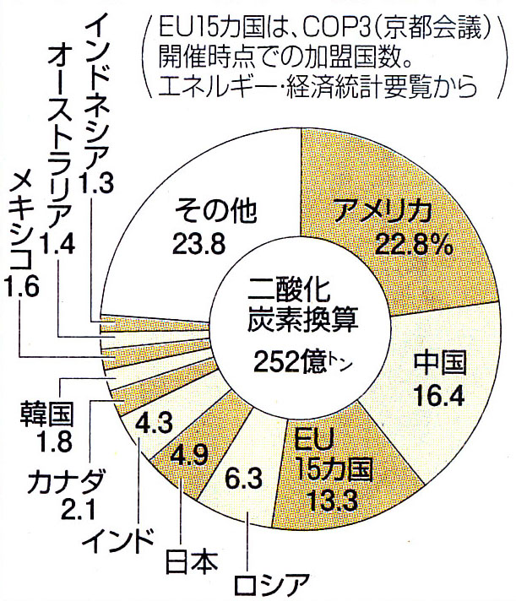
世界全体の温室効果ガス排出量（２００３年）
地球環境は、今

Slide 13
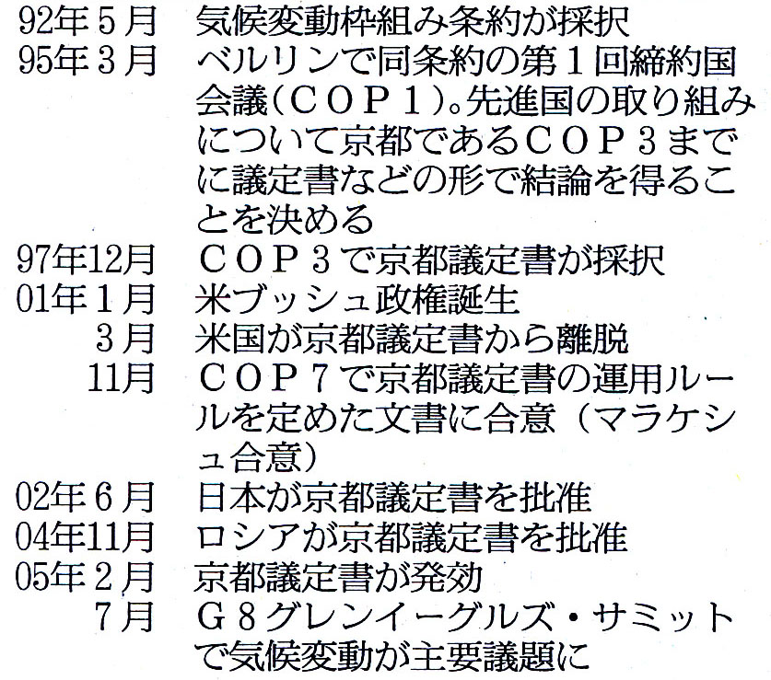
京都議定書を巡る経過
地球環境は、今

Slide 14
３．植物への影響
ＣＯ_{２}濃度と気温の上昇は、
植物に、どんな影響を与えるか

Slide 15
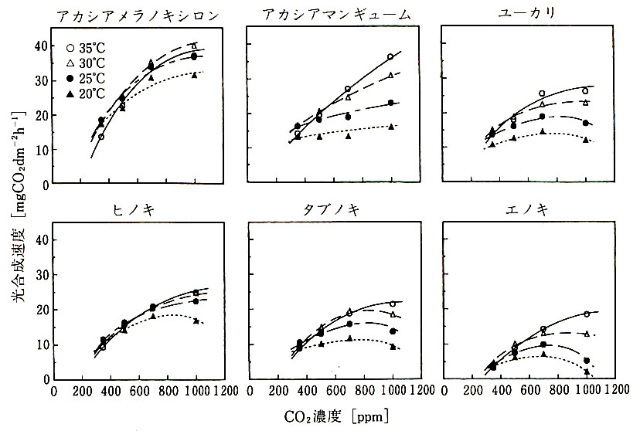
ＣＯ_{２}濃度・気温と光合成速度との関係
植物への影響
一般に、ＣＯ_{２}濃度と気温は高めの方が、光合成速度は大きい
本当に、ＣＯ_{２}濃度と気温の上昇は歓迎すべきか

Slide 16
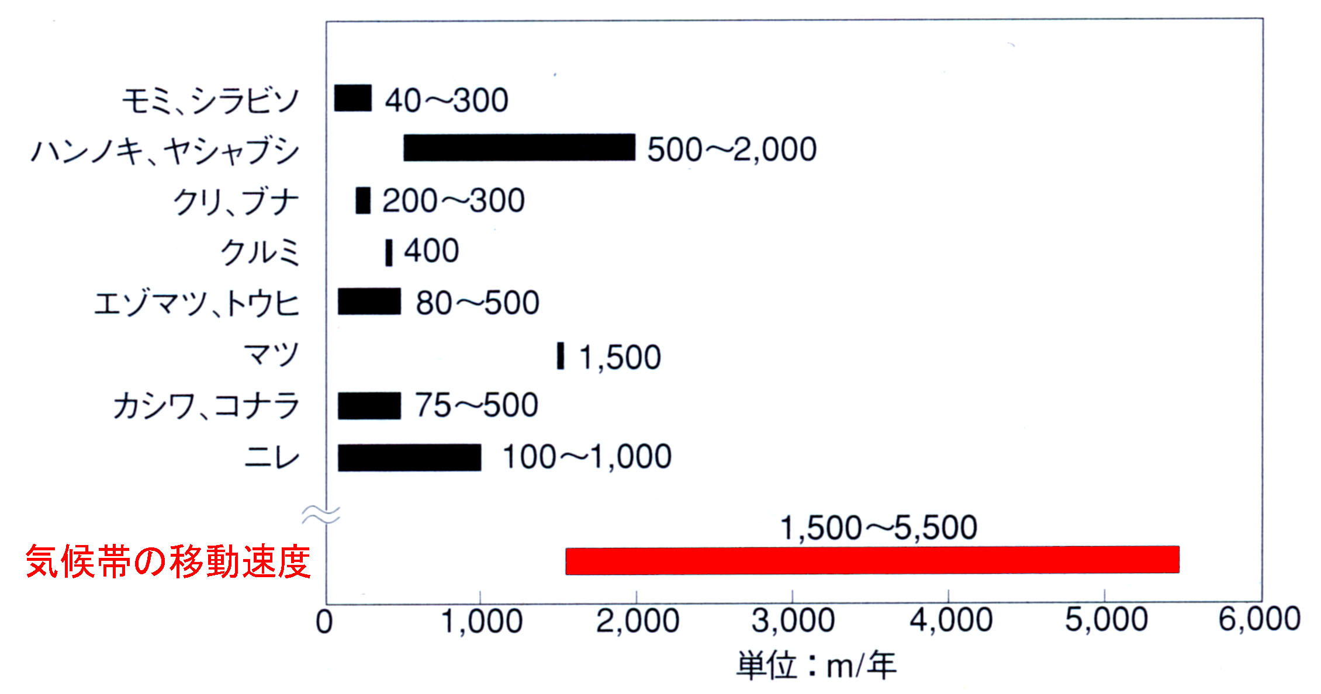
植物の移動可能速度
植物への影響
気候帯の移動速度は、１００年間で１～３℃上昇した場合を示す
成長の遅い植物は、新しい地域に生息範囲を広げることが難しい

Slide 17
４．大気と海における物質循環
大気と海の比較
地表面の７０％が海
海の平均深度は、３，８００ｍ
海の質量は、大気の２７０倍
海水は、ＣＯ_{２}を吸収する
海中の植物性プランクトンは、ＣＯ_{２}を固定する

Slide 18
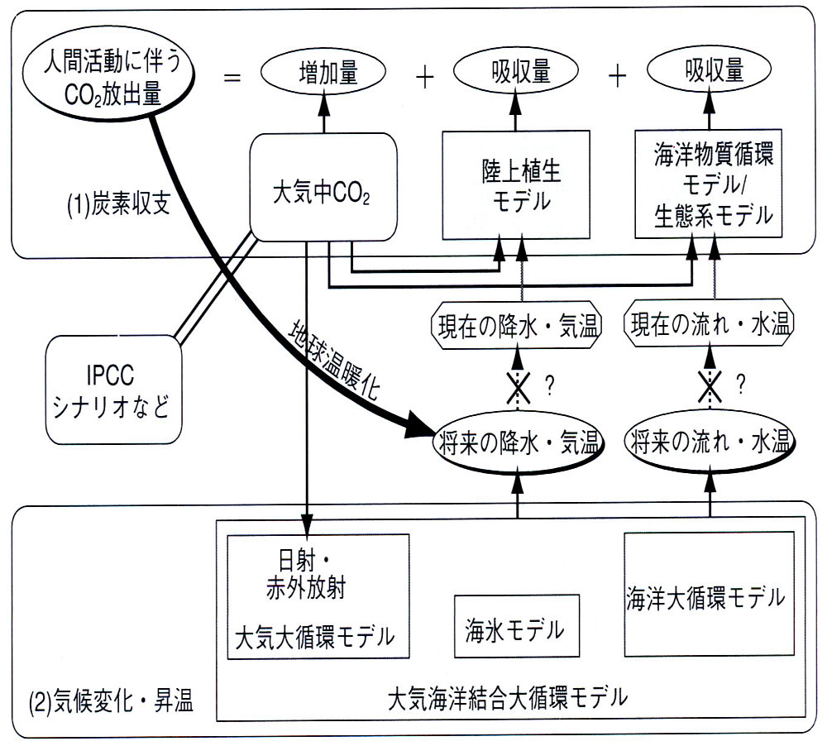
地球温暖化の研究プロセスの概念図
物質循環と海洋

Slide 19
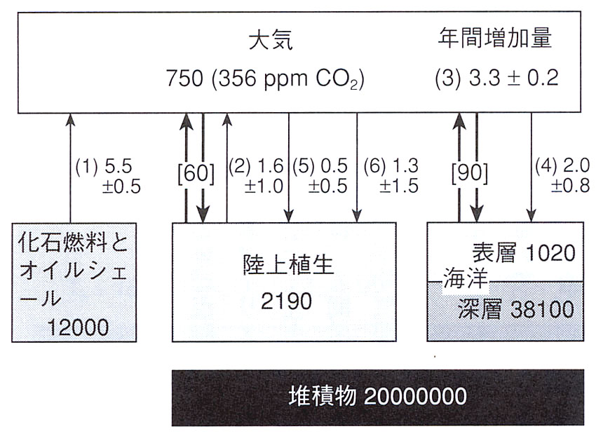
地球上の炭素の存在量と移動量
物質循環と海洋
ボックス内は、地球表面での炭素の存在量（単位は１０億トン）
[ ]は、炭素の自然の年間循環量（単位は１０億トン／年）
(1) 化石燃料、(2) 森林破壊、 (3) 大気中の残留分
(4) 海の吸収、(5) 森林の再成長、(6) 陸での施肥効果

Slide 20
５．環境と両立するエネルギー政策
● 日本の一次エネルギー総供給量の実績と見通しの
データがある
● 各国が原発を減らしている中で、日本はＣＯ_{２}対策
として原発を増やしている
● 日本の再生可能エネルギーの導入可能量の予測は
あるが、経済的に採算の取れるものかどうか、
疑問である

Slide 21
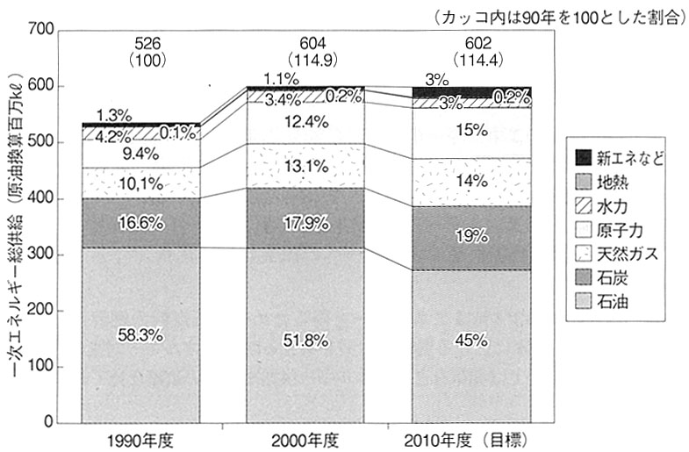
日本の一次エネルギー総供給量の実績と見通し
環境とエネルギー
相変わらず、新エネルギー、地熱、水力は少なく、
原子力が重点である

Slide 22
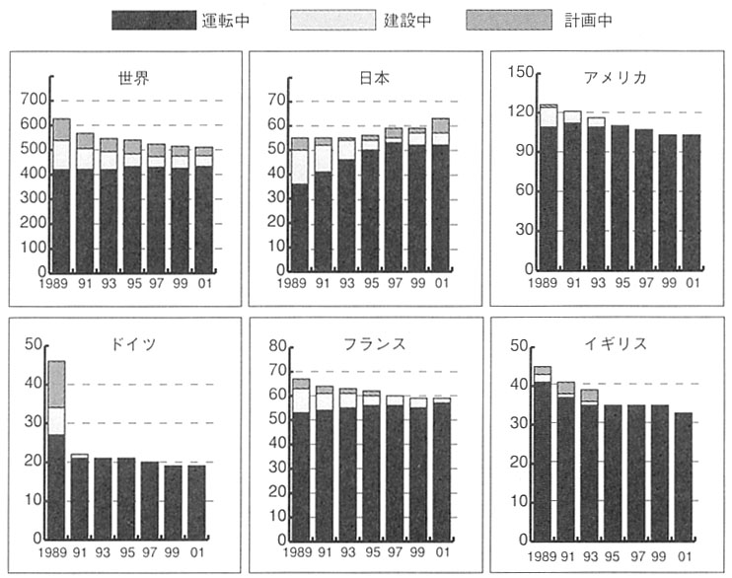
各国の原子力発電所数の推移
環境とエネルギー
各国が原発を減らしている中で、
日本は、ＣＯ_{２}対策として原発を増やしている

Slide 23
日本の再生可能エネルギー等の潜在量と導入量
環境とエネルギー
単位 万ｋｌ
 | 物理的限界潜在量 | 実際的潜在量 | 2010年導入目標 | 2003年導入実績
太陽光発電 | ４，４２８ | １，０２６～２，１００ | １２２ | ２１
太陽熱利用 | ３，２４２ | ８１０～１，６２１ | ４５０ | ６９
風力発電 | １，４２６ | １０２～ ２０４ | １２ | ２８
廃棄物利用 | ２，２３８ | ７５２～１，１１９ | ７３４ | ６３８
バイオマス | １，３８４ | ４００～ ７００ | － | ２３
合計 | １２，７００ | ３，８００～６，４００ | １，９１０ | ７７８
（参考）日本の一次エネルギー総供給量は、約６０，０００万ｋｌ

Slide 24
６．今後の予定
ここで説明した
●ＣＯ_{２}などの温暖化ガスの影響
●植物によるＣＯ_{２}の固定
●海と大気における炭素循環
●再生可能エネルギーの利用技術
などについて、原典に当って詳細な調査を
行いたい

